Slide 1
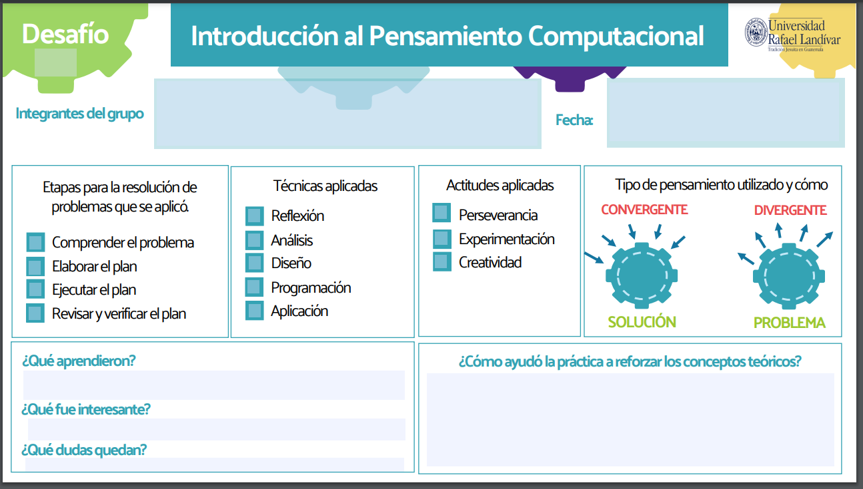
Juan Carlos Sandoval Arjona
Semana 2
Se empezó a razonar el pensamiento computacional
Pensar por nosotros mismos he implementar las ideas aprendidas en clase
Transformar ideas a programación
ninguna

